Slide 1

UT 1
Fundamentos de Estabilidad
Catedra de Sistemas de Ingeniería
Profesores:
CC Sr. Matías Fisher Silva (4A, 3C y 3D)
PC Alberto García Covacevich (4B, 4C, 3A y 3B)
Tercero y Cuarto Ejecutivo Escuela Naval - Primer semestre 2024

Slide 2
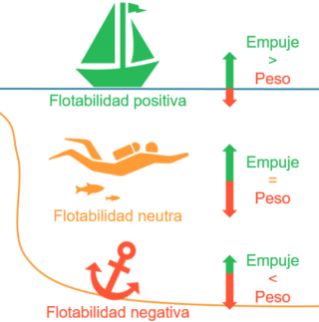
Flotación

Slide 3
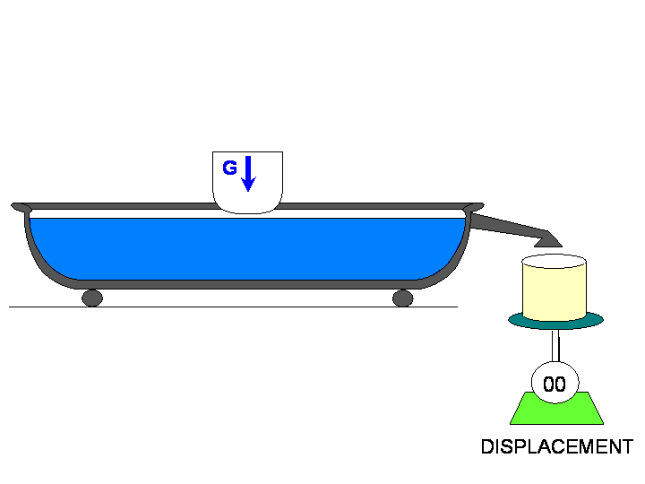
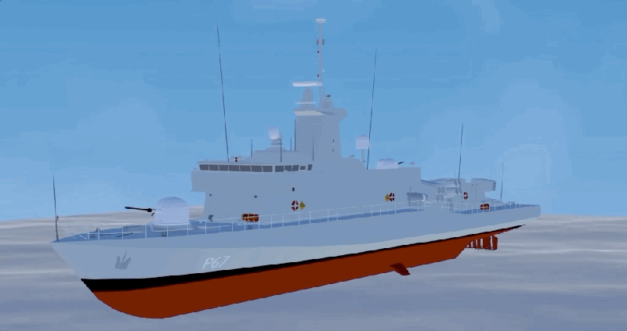
Volumen sumergido
La aplicación del principio de Arquímedes permite calcular el volumen sumergido del casco de un buque si es que se conoce su desplazamiento y la densidad del medio en que flota, o conocer el desplazamiento si se conoce el volumen sumergido y la densidad del líquido en el que flota

Slide 4
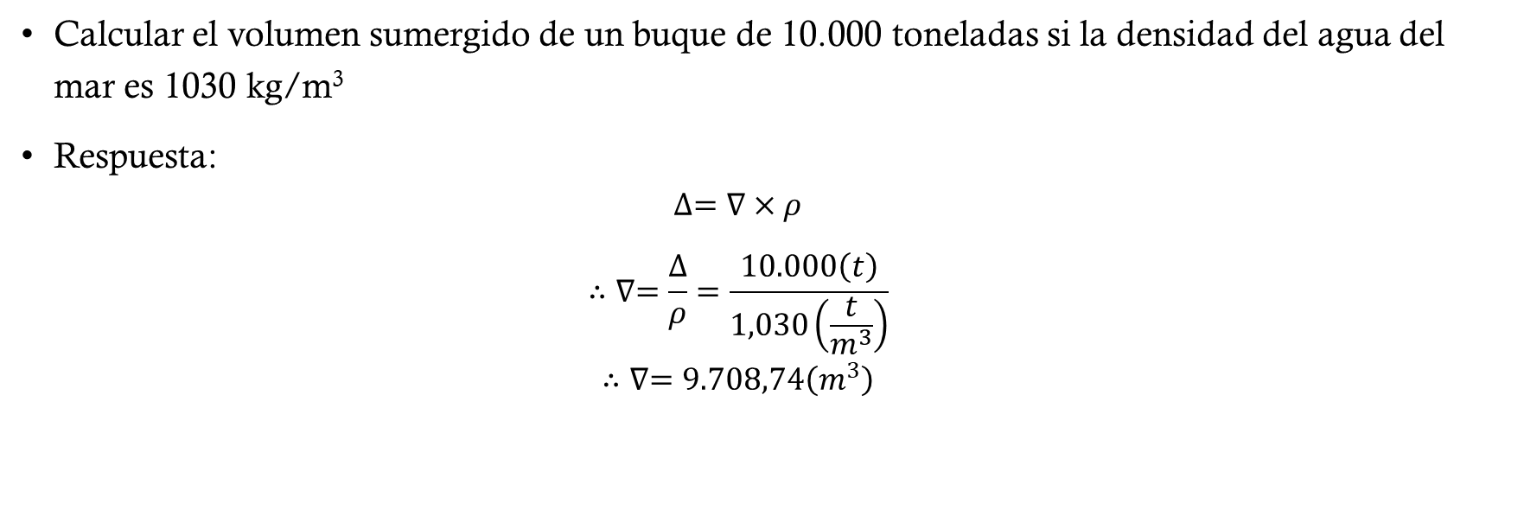
Flotación
Volumen sumergido
Calcular el volumen sumergido de un buque de 10.000 toneladas si la densidad del agua del mar es 1030 kg/m³
Respuesta:
  $$∆=∇×ρ$$
  $$∴∇=\frac{∆}{ρ}=\frac{10.000\left(t\right)}{1,030\left(\frac{t}{m^{3}}\right)}$$
  $$∴∇=9.708,74\left(m^{3}\right)$$

Slide 5
Flotación volumen sumergido- Ejemplo 2
Una barcaza con la forma de cajón rectangular de 16 m x 6 m x 5 m, se encuentra atracada a un buque en agua dulce, con un calado de 3,5 m.
  La barcaza debe ser izada a bordo por un pescante del buque.
  Encontrar la carga que sustenta el pescante del buque en toneladas cuando la barcaza ha sido izada parcialmente y se encuentra con un calado de 2 m.

Slide 6
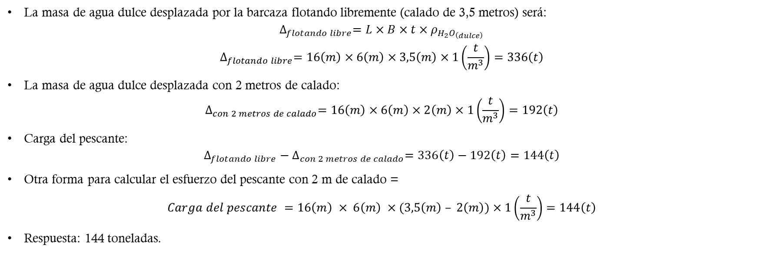
Flotación volumen sumergido - Resolución ejemplo 2
La masa de agua dulce desplazada por la barcaza flotando libremente (calado de 3,5 metros) será:
$$∆_{flotando libre}=L×B×t×ρ_{H_{2}O_{\left(dulce\right)}}$$
$$∆_{flotando libre}=16\left(m\right)×6\left(m\right)×3,5\left(m\right)×1\left(\frac{t}{m^{3}}\right)=336\left(t\right)$$
La masa de agua dulce desplazada con 2 metros de calado:
$$∆_{con 2 metros de calado}=16\left(m\right)×6\left(m\right)×2\left(m\right)×1\left(\frac{t}{m^{3}}\right)=192\left(t\right)$$
Carga del pescante:
$$∆_{flotando libre}−∆_{con 2 metros de calado}=336\left(t\right)−192\left(t\right)=144\left(t\right)$$
Otra forma para calcular el esfuerzo del pescante con 2 m de calado =
$$Carga del pescante =16\left(m\right) × 6\left(m\right) ×(3,5\left(m\right) – 2\left(m\right))×1\left(\frac{t}{m^{3}}\right)=144\left(t\right)$$
Respuesta: 144 toneladas.

Slide 7
Relación de densidad v/s Calado y Desplazamiento
Efecto del cambio de densidad del agua cuando el desplazamiento es constante.
  Cuando un buque se desplaza de agua de una densidad a otra, cambiará su calado.
  Esto se debe a que el buque desplaza la misma cantidad de masa de agua en cada caso.
  Como cambia la densidad del agua, el volumen de agua desplazada también variará
    Masa = Volumen x Densidad
    Si la densidad del agua aumenta, el volumen de agua desplazada disminuirá para mantener la masa constante y viceversa.

Slide 8
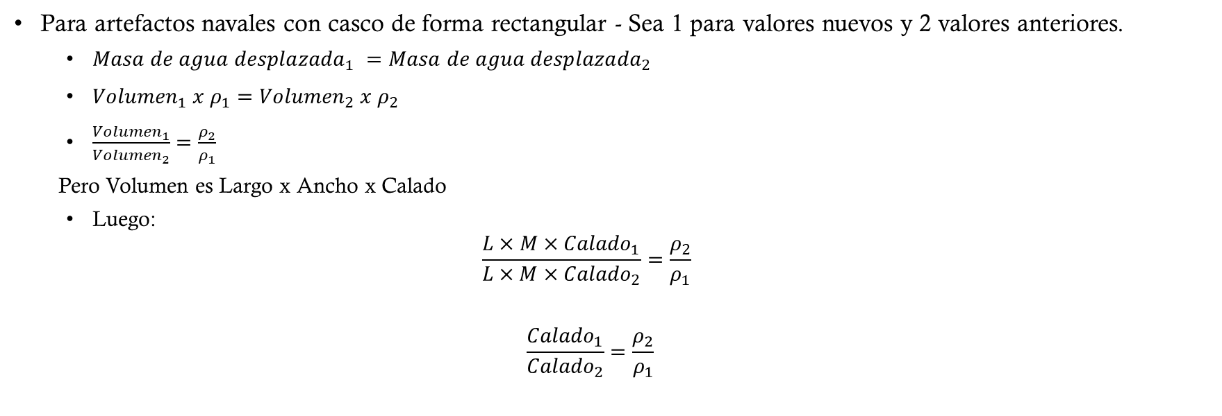
Relación de densidad v/s Calado y Desplazamiento
Para artefactos navales con casco de forma rectangular - Sea 1 para valores nuevos y 2 valores anteriores.
  ${Masa de agua desplazada}_{1} ={Masa de agua desplazada}_{2}$
  ${Volumen}_{1} x ρ_{1}={Volumen}_{2} x ρ_{2}$
  $\frac{{Volumen}_{1}}{{Volumen}_{2}}=\frac{ρ_{2}}{ρ_{1}}$
  Pero Volumen es Largo x Ancho x Calado
  Luego:
  $\frac{L×M×{Calado}_{1}}{L×M×{Calado}_{2}}=\frac{ρ_{2}}{ρ_{1}}$
  $$\frac{{Calado}_{1}}{{Calado}_{2}}=\frac{ρ_{2}}{ρ_{1}}$$

Slide 9
Ejercicio
Un artefacto naval de forma de caja tiene un calado medio de 2.1 metros. Flota en agua de densidad 1020 kg/m³. Encontrar su calado medio para un desplazamiento de misma masa, flotando en agua salada de densidad 1025 kg/m³.

Slide 10
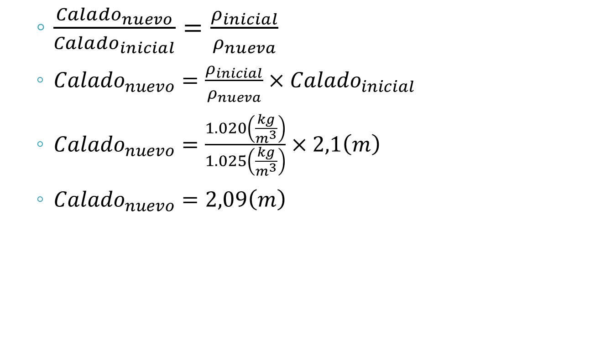
Solución
  $\frac{{Calado}_{nuevo}}{{Calado}_{inicial}}=\frac{ρ_{inicial}}{ρ_{nueva}}$
  ${Calado}_{nuevo}=\frac{ρ_{inicial}}{ρ_{nueva}}×{Calado}_{inicial}$
  ${Calado}_{nuevo}=\frac{1.020\left(\frac{kg}{m^{3}}\right)}{1.025\left(\frac{kg}{m^{3}}\right)}×2,1\left(m\right)$
  ${Calado}_{nuevo}=2,09\left(m\right)$

Slide 11
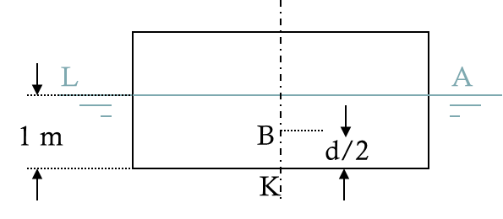
Ejercicio 2
Un artefacto naval con forma de caja rectangular flota adrizado en agua dulce (1.000 kg/m³), con su centro de boyantez ubicado a 0,5 metros sobre la quilla. Encontrar la posición vertical del centro de boyantez cuando la unidad está flotando en agua salada
  Recordar que el centro de boyantez es el centro geométrico del volumen sumergido, que para este caso es KB = ½ calado

Slide 12
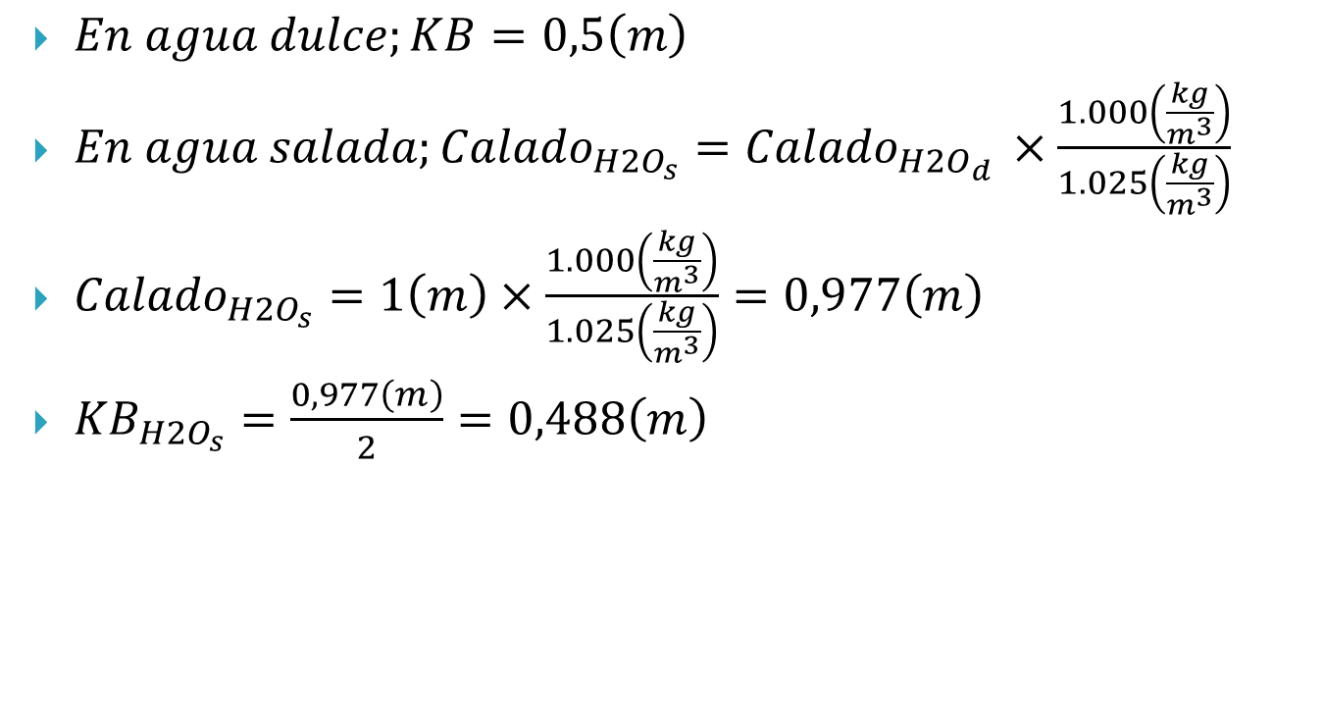
Solución 2
$En agua dulce;KB=0,5\left(m\right)$
$En agua salada;{Calado}_{{H2O}_{s}}={Calado}_{{H2O}_{d} }×\frac{1.000\left(\frac{kg}{m^{3}}\right)}{1.025\left(\frac{kg}{m^{3}}\right)}$
${Calado}_{{H2O}_{s}}=1\left(m\right)×\frac{1.000\left(\frac{kg}{m^{3}}\right)}{1.025\left(\frac{kg}{m^{3}}\right)}=0,977\left(m\right)$
${KB}_{{H2O}_{s}}=\frac{0,977\left(m\right)}{2}=0,488\left(m\right)$

Slide 13
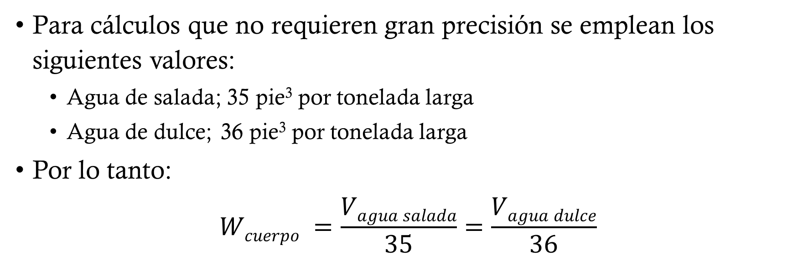
En Sistema Inglés de Unidades
Para cálculos que no requieren gran precisión se emplean los siguientes valores:
  Agua de salada; 35 pie³ por tonelada larga
  Agua de dulce; 36 pie³ por tonelada larga
Por lo tanto:
$$Wcuerpo =\frac{Vagua salada}{35}=\frac{Vagua dulce}{36}$$

Slide 14
Ejercicio
Un buque desplaza 35.000 Toneladas Largas (LT) a su calado medio de diseño que es 31’.
  ¿Cuál es su desplazamiento en agua dulce si mantiene el mismo calado que en agua salada?

Slide 15
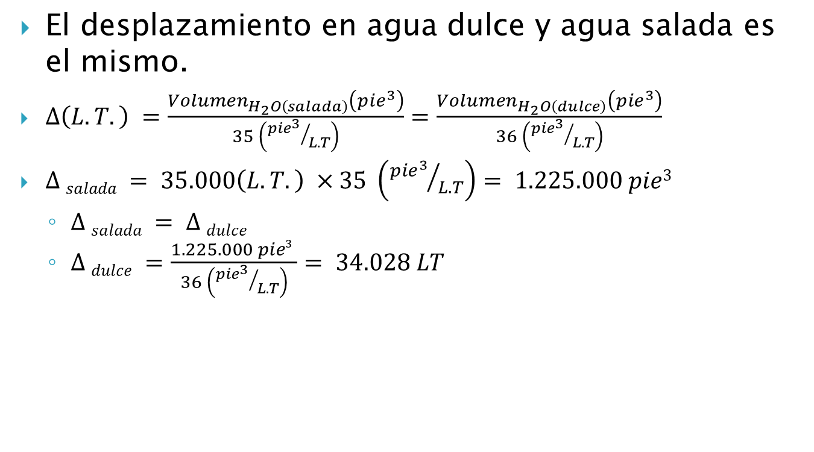
Respuesta
El desplazamiento en agua dulce y agua salada es el mismo.
$∆\left(L.T.\right) =\frac{{Volumen}_{H_{2}O\left(salada\right)}\left({pie}^{3}\right)}{35 \left({{pie}^{3}}/{L.T}\right)}=\frac{{Volumen}_{H_{2}O\left(dulce\right)}\left({pie}^{3}\right)}{36 \left({{pie}^{3}}/{L.T}\right)}$
$∆ salada = 35.000\left(L.T.\right) ×35 \left({{pie}^{3}}/{L.T}\right)= 1.225.000 pie3$
  $∆ salada = ∆ dulce$
  $∆ dulce =\frac{1.225.000 pie3 }{36 \left({{pie}^{3}}/{L.T}\right)}= 34.028 LT$

Slide 16
Ejercicios de estudio
¿Qué cantidad de agua dulce desplazará un pontón cilíndrico de 3,5 metros de diámetro por 9 metros de longitud cuando está totalmente sumergido totalmente? ¿Cuál sería la fuerza de boyantez que experimenta cuando se encuentra sumergido en agua salada? ¿Cuál será su desplazamiento cuando flota en agua salada con su eje en la línea de agua?
  Respuestas: 86,6 (t) o 849,55 (kN) LT; 88,8 (t) o 871,13 (kN) y 44,4 (t) o 435,56 (kN).
Cuál es la reserva de flotabilidad de una barcaza de casco rectangular que mide 20’ x 10’ x 6’, flotando en agua salada con un calado de 3.’
  Respuesta; 600 pie³ o 100%.
Una barcaza rectangular de 30’ x 15’ x 5’ tiene un calado de 3’ proa y a popa, Determinar; calado en agua salada, Ubicación del Centro de Carena o Boyantéz (sobre la quilla) y centro de flotación.
  Respuesta; 38.6 toneladas, 1.5 pie y 15 pies de la proa en línea de crujía.

Slide 17
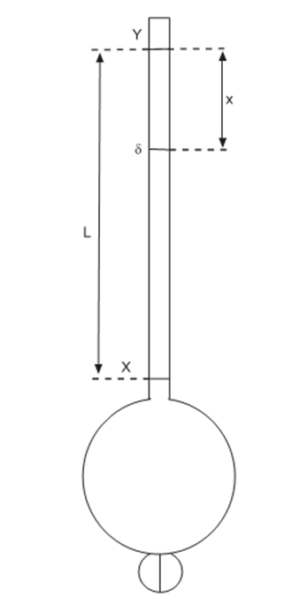
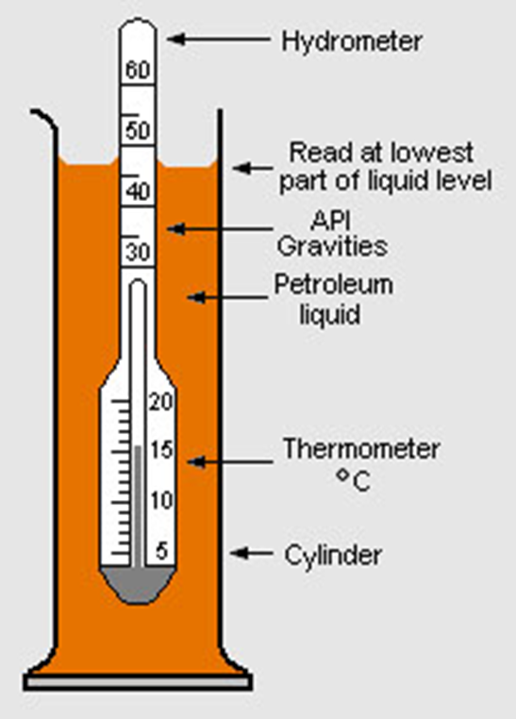
Flotación
Hidrómetro de inmersión variable:
Es un instrumento utilizado para determinar la densidad de los líquidos y basa su funcionamiento en el principio de Arquímedes.
Se usa para determinar la densidad del agua en la que flota un buque.
Generalmente está hecho de un material anti corrosivo y consiste en una base esférica lastrada, con un vástago rectangular graduado con una escala que permite leer la densidad del líquido en el que flota.
Mide densidades de entre 1000 y 1025 kilogramos por metro cúbico; es decir, 1.000 y 1.025 (t/m³).
Hay diferentes tipos de hidrómetros.
El procedimiento de medición, lo deben haber visto en laboratorio de Física.

Slide 18
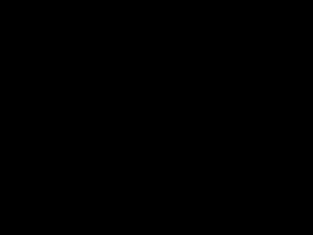
Forma práctica de uso Hidrómetro

Slide 19
Flotación
Reserva de boyantéz . Introducción
El concepto llamado Reserva de boyantéz representa la reserva de flotabilidad o flotabilidad de reserva.
  Si a una lámina de fierro se le doblan los extremos para darle la forma de una caja abierta, normalmente flotará en la superficie del agua.
  Si durante este proceso se decide inclinar la caja, dependiendo de cuán altos sean los bordes, el agua ingresará al área cerrada y la combinación de lámina + aire se convertirá en lámina + aire + algo de agua. (Aumento de la densidad del conjunto cajón)
  Esto hará que la caja sea más pesada que el peso del volumen de agua desplazado y la caja se hundiría.
  Para evitarlo, es necesario colocar una tapa impermeable en la caja abierta y asegurar que no entre agua en el espacio abierto dentro de la caja y que la combinación hoja + aire permanezca intacta y la caja permanezca a flote.
  Con esto se ha creado una Flotabilidad de Reserva.

Slide 20
Flotación
Reserva de boyantéz . Introducción
Un buque en el mar flota en agua que puede ser calma o tormentosa.
  Cuando navega, a veces las olas sobrepasan los extremos de la nave y en otras su centro.
  En cualquiera de los casos, el barco tendría una tendencia a hundirse a un nivel más bajo, ya que el peso del barco y el del agua que desplaza sería diferente.
Es por ello que es requisito que un buque tenga flotabilidad de reserva (Reserva de Boyantéz) para enfrentar cualquier condición de mar y mantenga su densidad para mantenerse a flote.

Slide 21
Flotación
Reserva de Boyantéz
Un cuerpo que flota desplaza su propio peso en el agua, por ello, la parte sumergida del cuerpo flotante el que le provee flotabilidad o boyantéz.
El volumen superior del casco (medido hasta la cubierta principal o cubierta estanca más alta) que se encuentra sobre la línea de agua no está generando boyantéz; sin embargo, es la reserva para casos de aumento de calado por incremento de carga.
  Si se agrega una carga adicional, el calado del buque aumentará, disminuirá su franco bordo y la reserva de boyantez, pero será la Reserva de Boyantez remanente la que le permitirá al buque seguir flotado.
  Si la carga adicional hace desaparecer el francobordo, el buque se hundirá.
Por ello, la Reserva de Boyantéz se define como el volumen del espacio que se encuentra sobre la línea de agua.
  Puede ser expresado como volumen o como porcentaje del total del volumen del buque.

Slide 22
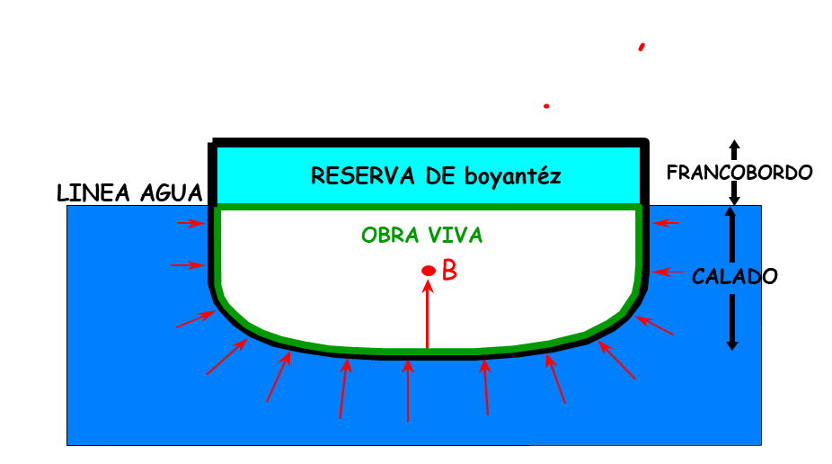
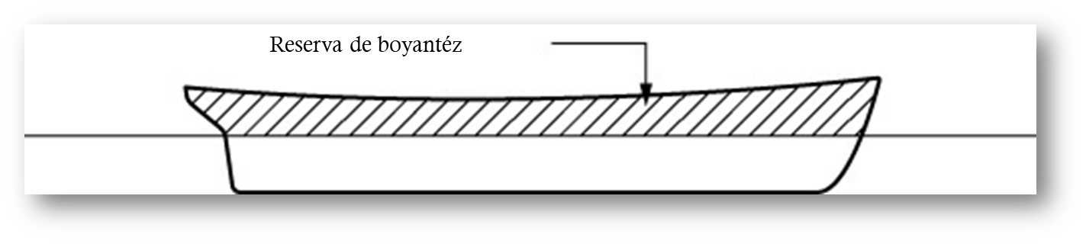
Flotación
Reserva de boyantez o flotación

Slide 23
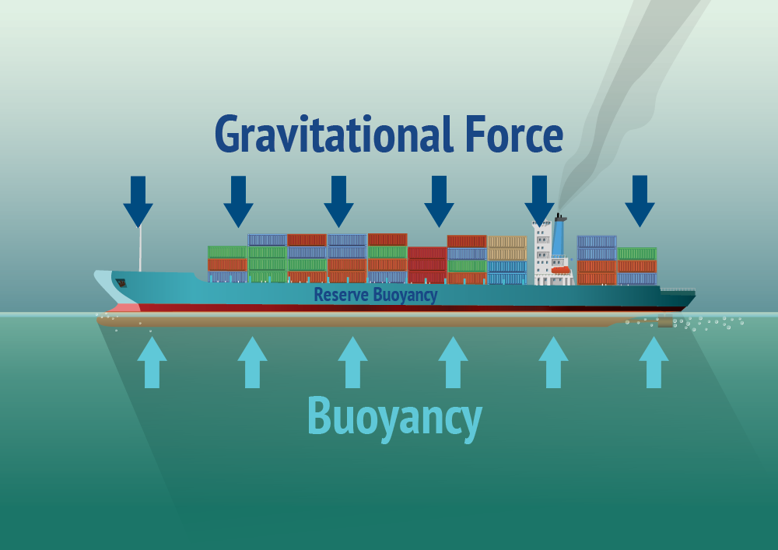
Flotación
Reserva de boyantéz
Fuerza Gravitacional
boyantez

Slide 24
Flotación
Reserva de boyantéz - Ejemplo 1
Un buque con la forma de una caja rectangular tiene una eslora de 105 m, una manga de 30 m y un puntal de 20 m, se encuentra flotando adrizado en agua dulce. Su desplazamiento es de 19.500 toneladas. Encontrar el volumen de la reserva de boyantéz.

Slide 25
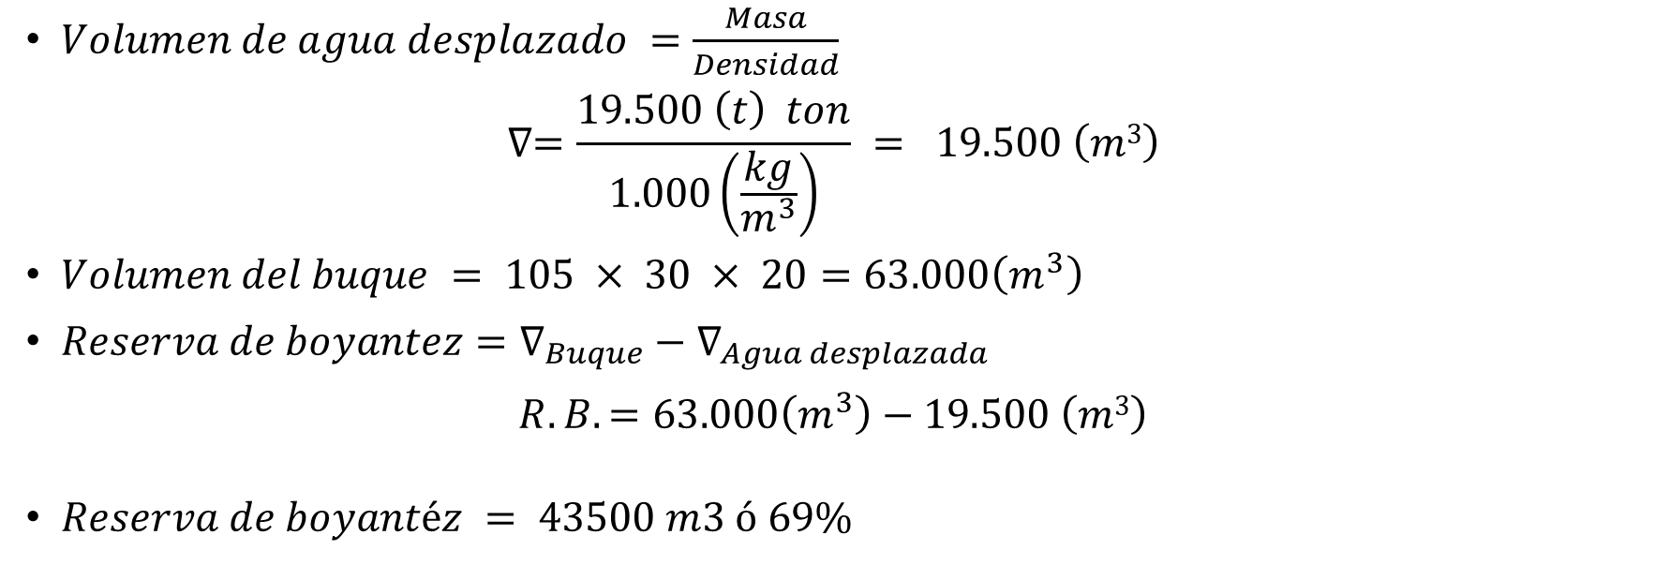
Flotación
Reserva de boyantéz - Resolución ejemplo 1
$Volumen de agua desplazado =\frac{Masa}{Densidad}$
$$∇=\frac{19.500 \left(t\right) ton}{1.000\left(\frac{kg}{m^{3}}\right)} = 19.500 \left(m3\right)$$
$Volumen del buque = 105 × 30 × 20=63.000\left(m^{3}\right)$
$Reserva de boyantez=∇_{Buque}−∇_{Agua desplazada}$
$$R.B.=63.000\left(m^{3}\right)−19.500 \left(m3\right)$$
$Reserva de boyantéz = 43500 m3 ó 69\%$

Slide 26
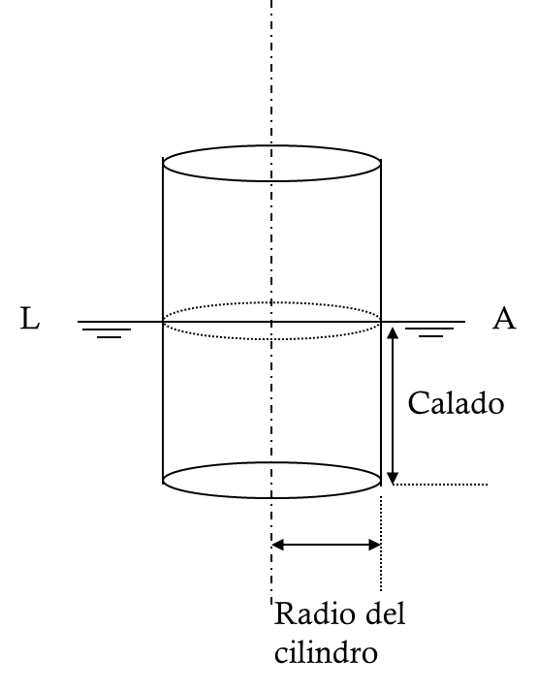
Flotación
Reserva de boyantez - Ejemplo 2
Un cilindro de 1,5 m de largo y 60 cm de diámetro tiene una masa de 20 Kg cuando se encuentra vacío.
Encontrar su calado en agua de densidad de 1024 Kg/m³ cuando en su interior contiene 200 litros de kerosén de densidad relativa 0,6 y se encuentra flotado con su eje perpendicular a la línea de agua, como lo ilustra la figura adjunta.

Slide 27
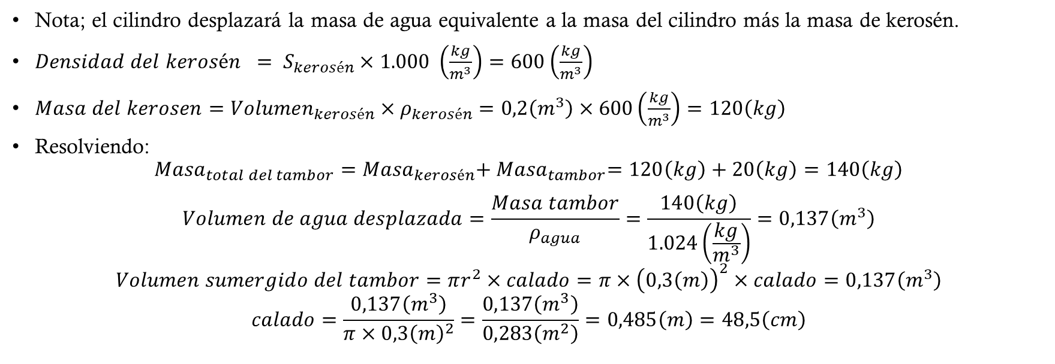
Flotación
Reserva de boyantez - Resolución ejemplo 3
Nota; el cilindro desplazará la masa de agua equivalente a la masa del cilindro más la masa de kerosén.
$Densidad del kerosén = S_{kerosén}×1.000 \left(\frac{kg}{m^{3}}\right)=600\left(\frac{kg}{m^{3}}\right)$
$Masa del kerosen={Volumen}_{kerosén}×ρ_{kerosén}=0,2\left(m^{3}\right)×600\left(\frac{kg}{m^{3}}\right)=120\left(kg\right)$
Resolviendo:
$${Masa}_{total del tambor}={Masa}_{kerosén}{+ Masa}_{tambor}=120\left(kg\right)+20\left(kg\right)=140\left(kg\right)$$
$$Volumen de agua desplazada=\frac{Masa tambor}{ρ_{agua}}=\frac{140\left(kg\right)}{1.024\left(\frac{kg}{m^{3}}\right)}=0,137\left(m^{3}\right)$$
$$Volumen sumergido del tambor=πr^{2}×calado=π×{\left(0,3\left(m\right)\right)}^{2}×calado=0,137\left(m^{3}\right)$$
$$calado=\frac{0,137\left(m^{3}\right)}{π×{0,3\left(m\right)}^{2}}=\frac{0,137\left(m^{3}\right)}{0,283\left(m^{2}\right)}=0,485\left(m\right)=48,5\left(cm\right)$$

Slide 28
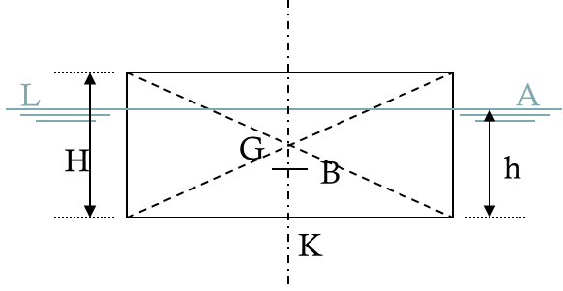
Flotación
Reserva de boyantez - Ejemplo 3
Encontrar la distancia entre los centros de gravedad y boyantez (ambos transversales) de un madero rectangular de 1,2 m de ancho, 0.6 de alto y de una densidad relativa de 0.8, cuando flota en agua dulce con los dos de sus lados paralelos a la línea de agua.
Nota; El centro de gravedad de un madero homogéneo está en su centro geométrico.
Respuestas:
KG: 0,3 (m); KB: 0,24 (m). Luego $\overline{BG}=0,06\left(m\right)$

Slide 29
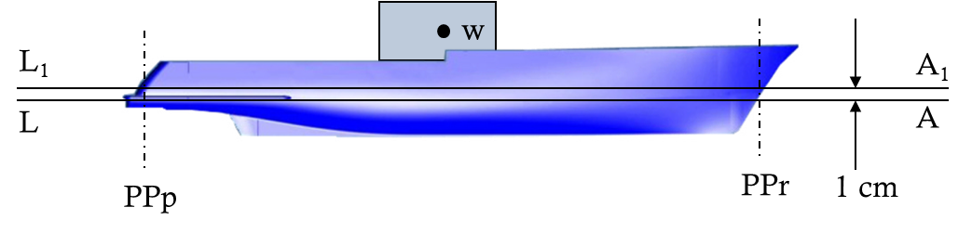
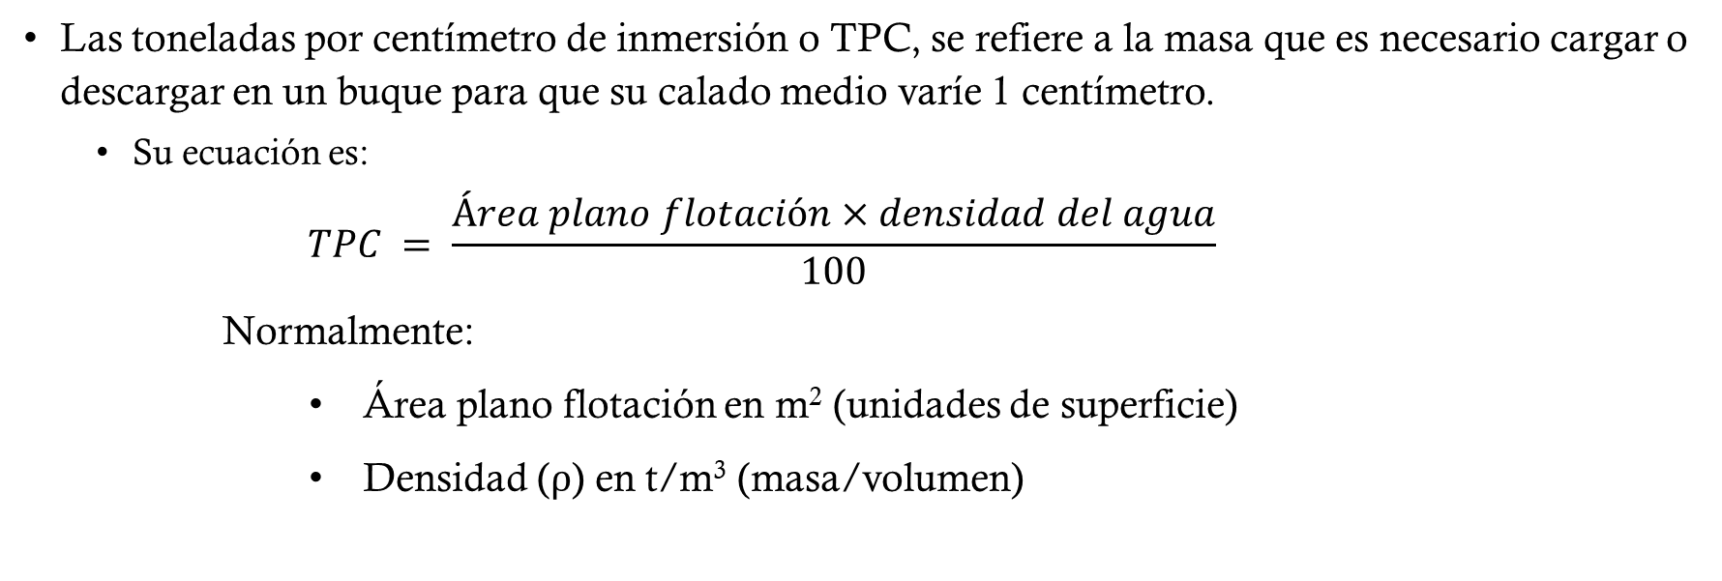
Flotación
Toneladas por centímetro de inmersión
Las toneladas por centímetro de inmersión o TPC, se refiere a la masa que es necesario cargar o descargar en un buque para que su calado medio varíe 1 centímetro.
  Su ecuación es:
$$TPC = \frac{Área plano flotación×densidad del agua}{100}$$
Normalmente:
Área plano flotación en m² (unidades de superficie)
Densidad (ρ) en t/m³ (masa/volumen)

Slide 30
Ejemplo 2 Coeficiente plano flotación
Un buque de 128 metros de eslora y 20 de manga en la línea de agua, tiene un coeficiente de fineza (C_{w}) de 0,85.
Encontrar las TPC para ese calado en agua salada
  Área plano flotación = L x B x C_{w}
  = 128 x 20 x 0,85
  Área plano flotación = 2176 m²
  TPC = Área plano flotación x densidad agua
  100
  TPC = 22304 kg/cm ó 22,3 t/cm

Slide 31
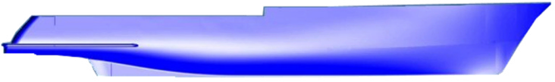
Flotación
Toneladas por centímetro de inmersión
Considerar un buque flotando en agua salada con la línea de agua “LA”, y que sea “A” el área de flotación en unidades de superficie (m²)
Al agregar una masa de “w” toneladas cuyo efecto en el buque sea incrementar su calado en 1 centímetro, la nueva línea de agua será “L₁A₁”.
Por lo tanto, esa masa es la necesaria para variar el calado en 1 cm, y el volumen adicional de agua desplazado equivale a la capa de agua contenida entre la línea original de agua del buque y la final o lo que es lo mismo a las toneladas por centímetro de inmersión
w
L₁
A₁
L
A
PPp
PPr
1 cm

Slide 32
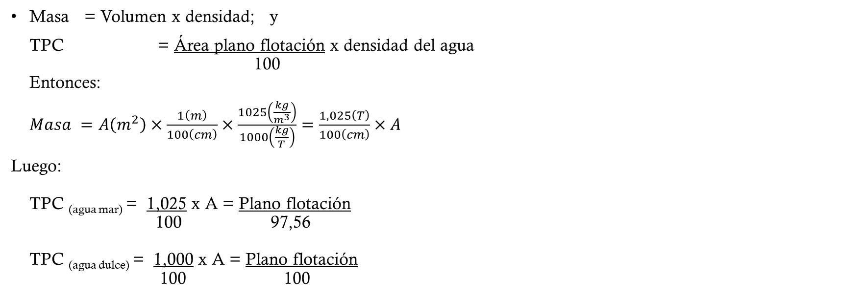
Flotación
Toneladas por centímetro de inmersión
Masa = Volumen x densidad; y
TPC = Área plano flotación x densidad del agua
100
Entonces:
$Masa =A\left(m^{2}\right)×\frac{1\left(m\right)}{100\left(cm\right)}×\frac{1025\left(\frac{kg}{m^{3}}\right)}{1000\left(\frac{kg}{T}\right)}=\frac{1,025\left(T\right)}{100\left(cm\right)}×A$
Luego:
TPC _{(agua mar)} = 1,025 x A = Plano flotación
100 97,56
TPC _{(agua dulce)} = 1,000 x A = Plano flotación
100 100

Slide 33
Flotación
TPC en aguas de distinta densidad
Cuando un buque se encuentra flotando en aguas de densidad relativa diferente de 1,025, la masa que es necesario agregar o quitar para cambiar su calado en 1 cm se puede encontrar empleando la siguiente proporción:
TPC _{(agua actual)} = Densidad relativa del agua actual
TPC _{(agua mar)} Densidad relativa del agua de mar
o
TPC _{(agua actual)} = S agua actual x TPC _{(agua mar)}
1,025

Slide 34
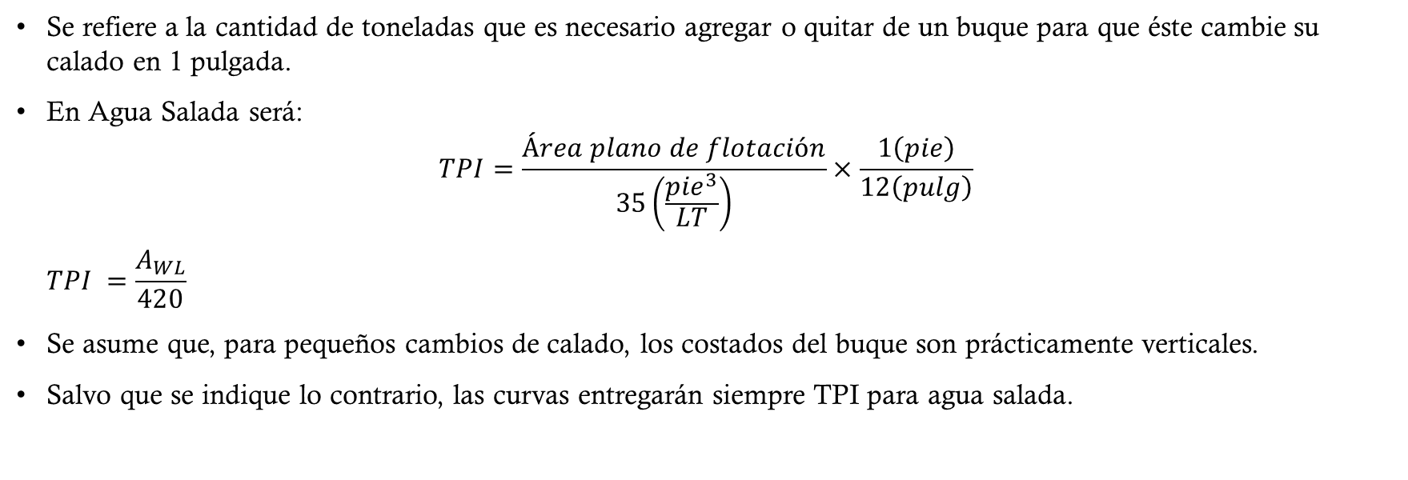
Flotación
Toneladas por Pulgada de Inmersión
Se refiere a la cantidad de toneladas que es necesario agregar o quitar de un buque para que éste cambie su calado en 1 pulgada.
En Agua Salada será:
$TPI=\frac{Área plano de flotación}{35\left(\frac{{pie}^{3}}{LT}\right)}×\frac{1\left(pie\right)}{12\left(pulg\right)}$
$$TPI =\frac{A_{WL}}{420}$$
Se asume que, para pequeños cambios de calado, los costados del buque son prácticamente verticales.
Salvo que se indique lo contrario, las curvas entregarán siempre TPI para agua salada.

Slide 35
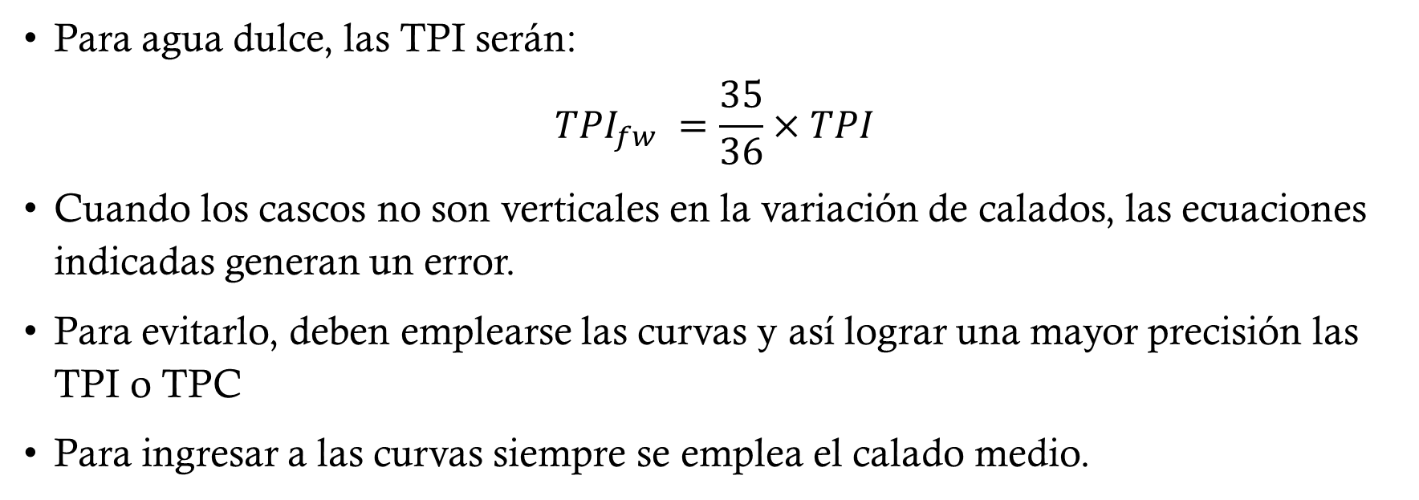
Flotación
Toneladas por Pulgada de Inmersión
Para agua dulce, las TPI serán:
${TPI}_{fw} =\frac{35}{36}×TPI$
Cuando los cascos no son verticales en la variación de calados, las ecuaciones indicadas generan un error.
Para evitarlo, deben emplearse las curvas y así lograr una mayor precisión las TPI o TPC
Para ingresar a las curvas siempre se emplea el calado medio.

Slide 36
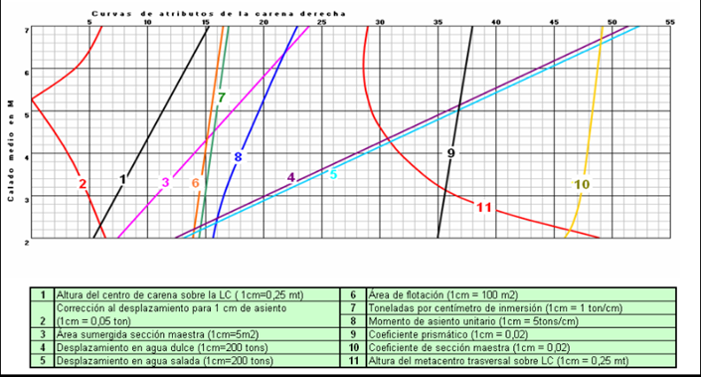
Uso de curvas de hidrostáticas o de forma

Slide 37
Curvas hidrostáticas de un buque
Son tablas y/o gráficos que, utilizando el calado medio del buque, entregan sus características de estabilidad de diseño geométrico de un buque.
Entre otras, para cada calado medio entregan:
  Desplazamiento.
  Toneladas por centímetro de inmersión.
  Momento de cambiar el asiento en un centímetro.
  Altura del Metacentro transversal y longitudinal
  Posición longitudinal del centro de flotación.
  Posición vertical y longitudinal del centro de boyantez.
No entregan información del CG. El centro de masa no depende de una característica geométrica.

Slide 38
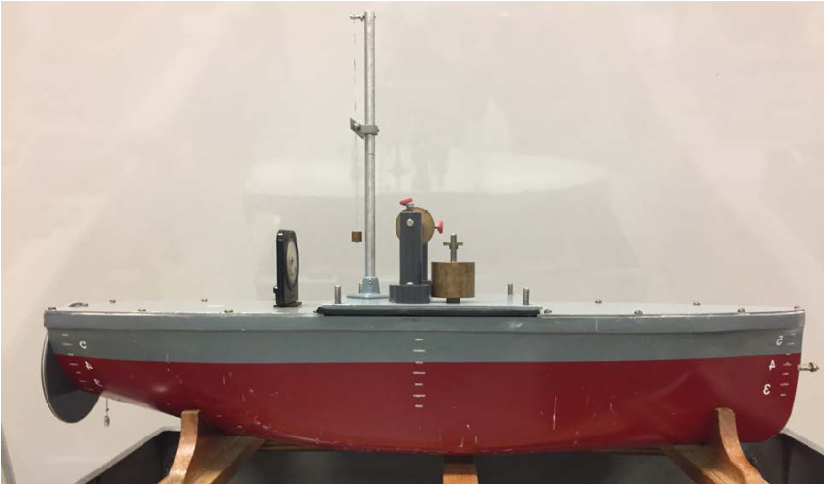
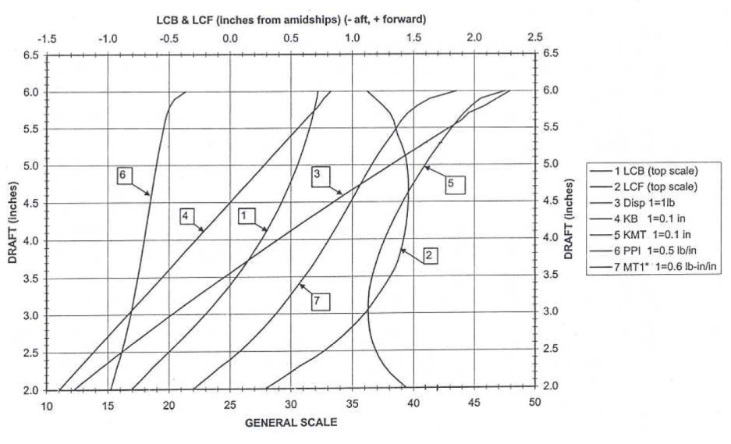
Curvas hidrostáticas de un buque
Para el caso del modelo utilizado en la salada de ingeniería.

Slide 39
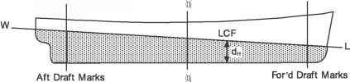
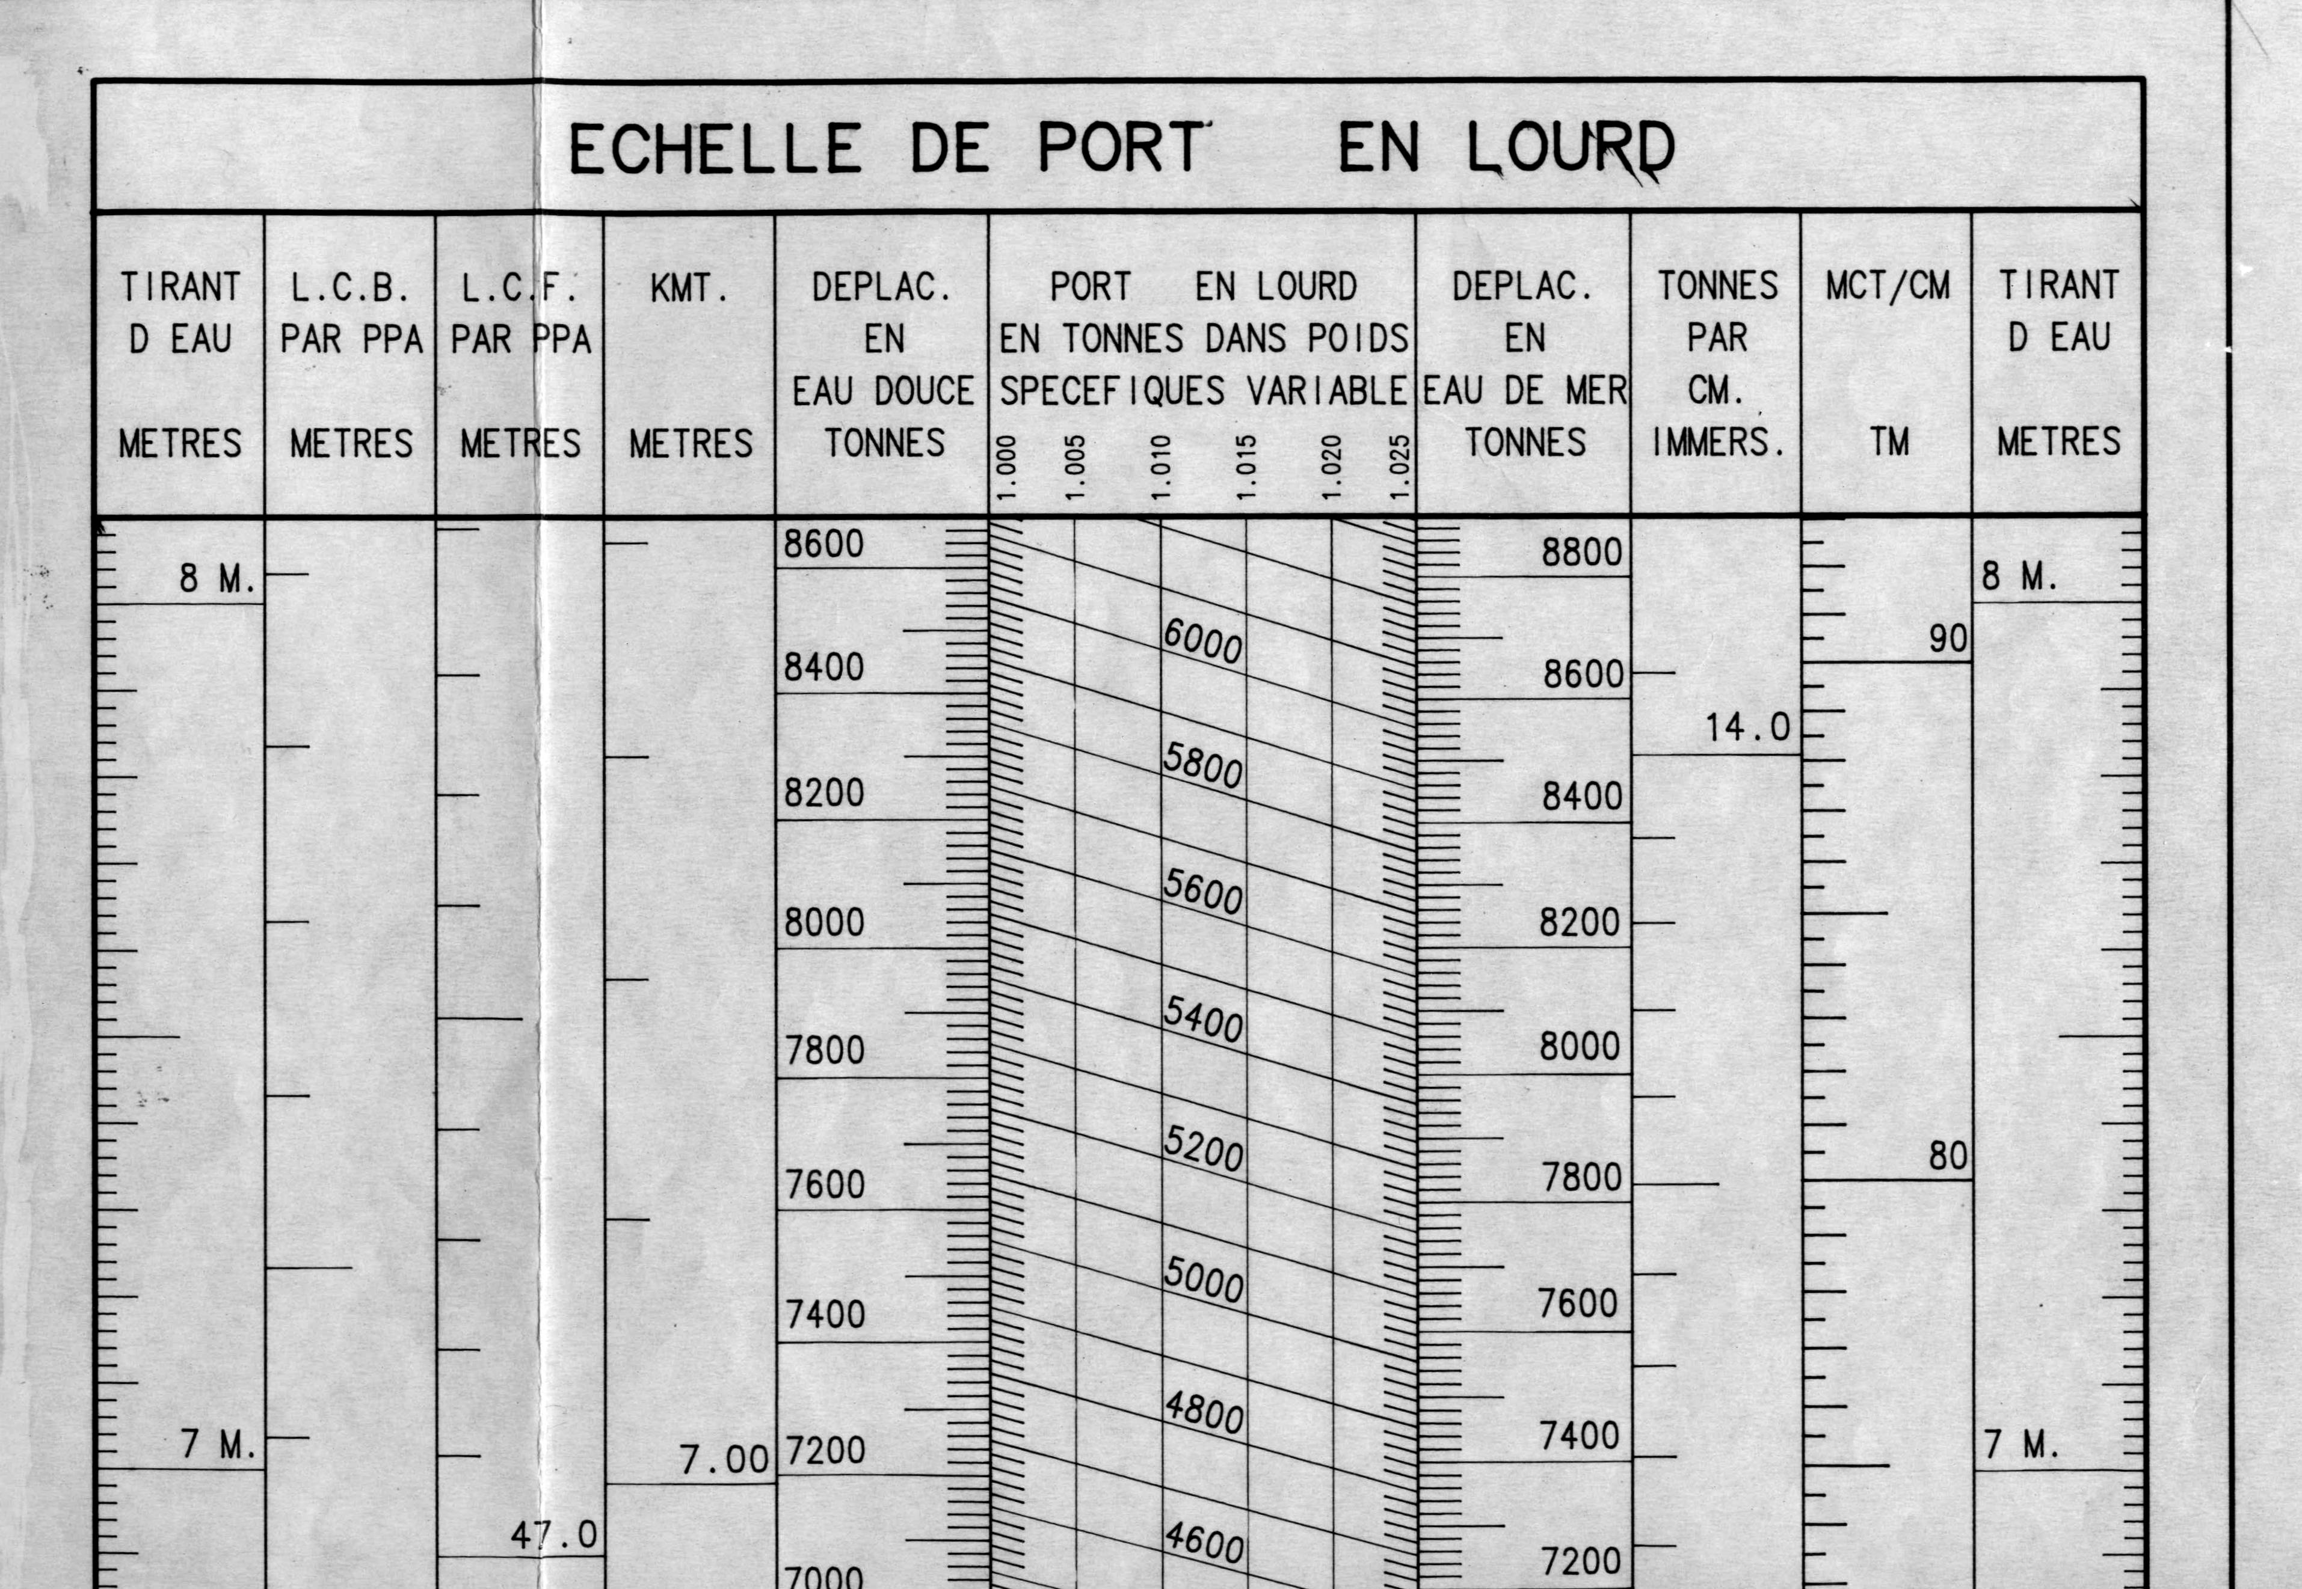
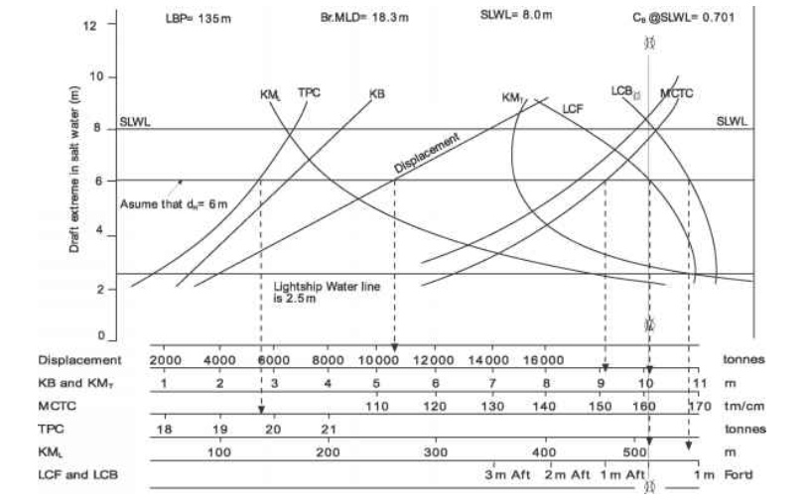
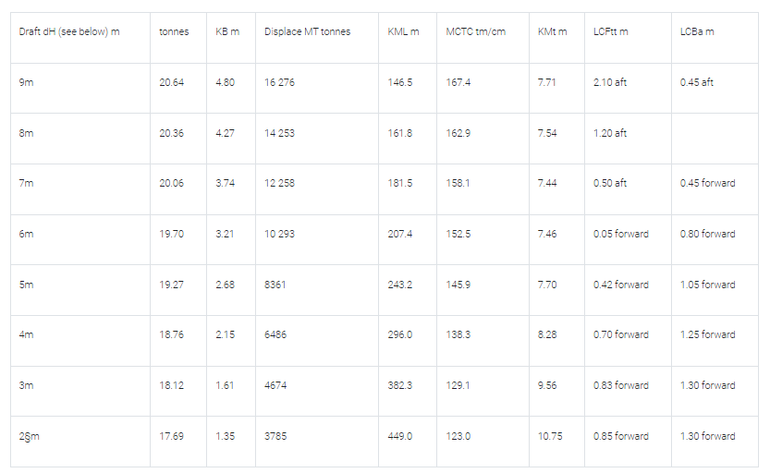
Uso de las Curvas hidrostáticas
Las curvas que se muestran corresponden a los valores hidrostáticos de un buque de carga general de 135 m de eslora entre perpendiculares y 10.000 toneladas de capacidad de carga (DWT).
Las curvas pueden ser en forma de tablas, gráficos nomogramas u otro formato. (Normalmente son para agua salada).
Nomograma para un buque de 6.000 t DWT

Slide 40

Uso de las Curvas hidrostáticas
Asumamos que el calado medio es de 6 m.
  En cada intersección con una curva y esta línea de 6 m, proyecta hacia abajo y lee en la escala apropiada en el eje ‘x’:
  Para nuestras curvas hidrostáticas, en un proyecto medio de 6 m, por ejemplo, obtendríamos lo siguiente:
    Desplazamiento: 10.293 toneladas
    Toneladas por centímetro de inmersión: 19,70 toneladas.
    Momento para cambiar de asiento en 1 cm: 152,5 toneladas por metro
    LCF: 0,05 metros a proa de la cuaderna maestra.
    LCB: 0,08 metros a proa de la cuaderna maestra
LCF y LCB son distancias medidas desde la cuaderna maestra.

Slide 41

Uso de curvas cruzadas
Desplazamiento
Curvas de carena adrizada
24 cm
24 cm x 200 t = 4.800 Tons
3,4 mt

Slide 42
Flotación
Ejercicios de estudio
Un tambor cilíndrico de masa 14 kg cuando está vacío, tiene un largo de 75 cm, y un diámetro de 60 cm. Encontrar su calado en agua de mar, cuando ha sido llenado con 200 l de kerosén de densidad relativa 0,63.
Un cubo de madera de densidad relativa 0,81 tiene lados de 30 cm de largo. Si se coloca una masa de 2 kg es su parte superior, con el centro de gravedad verticalmente sobre el del cubo, encontrar su calado en agua de mar.
Un estanque rectangular (3 m x 1,2 m x 0,6 m) que no tiene cubierta superior (está abierto), está flotando en agua dulce con un calado de 15 cm. Calcular la mínima cantidad de agua dulce con que se puede cargar antes de que se hunda.
Una boya de salvataje cilíndrica de 5 m de largo, 2,4 metros de diámetro está flotando sobre su quilla con el eje longitudinal paralelo a la línea de agua. Encontrar la fuerza de levante que produce cuando se encuentra totalmente sumergida.

Slide 43
Flotación
Ejercicios de estudio
Un madero homogéneo de sección rectangular tiene 30 cm de ancho y 25 de alto. Cuando se encuentra flotando tiene un calado de 17 cm. Encontrar su la Reserva de boyantéz y la distancia entre el centro de boyantéz y su centro de gravedad.
Un madero homogéneo de sección rectangular de 5 m de largo, 60 cm de ancho y 40 cm de alto, flota en agua dulce con un calado de 30 cm. Encontrar la masa del madero y su densidad relativa.
Un madero homogéneo de 3 m de largo, 60 cm de ancho y 60 cm de alto tiene una densidad relativa de 0,9. Encontrar la distancia entre el centro de boyantéz y el de gravedad cuando se encuentra flotando en agua dulce.
Un madero homogéneo de sección rectangular 5 m x 1 m x 1m tiene una densidad relativa de 0,51 y flota medio sumergido en agua. Encontrar la densidad del agua.

Slide 44
Flotación
Ejercicios de estudio
Un artefacto naval de sección con forma de caja mide 20 m x 6 m x 2,5 m y flota con un calado de 1,5 m en agua de densidad 101 kg/m3. Encontrar su desplazamiento en toneladas y la altura del centro de boyantez sobre la quilla.
Un tambor cilíndrico vacío de 1 m de largo y 0,6 m de diámetro tiene una masa de 20 kg. encontrar la masa que se e ha colocado dentro de él si es que flota a medio volumen (a) en agua de mar y (b) en agua dulce.
Un madero homogéneo de densidad relativa 0,81 se encuentra flotando en agua dulce y es de 3 m de largo y su sección transversal es cuadrada de 0,5 m. Encontrar el desplazamiento del madero y la distancia entre el centro de boyantez y de gravedad.
Una barca de sección transversal tipo caja mide 55 m x 10 m x 6 m y se encuentra flotando en agua dulce con la quilla paralela al agua y con un calado de de 1,5 m. Si se le agregan 1800 toneladas de carga, encontrar cuanto se desplazó el centro de boyantez y la distancia recorrida.

Slide 45
Flotación
Ejercicios de estudio
Una barca de sección transversal tipo de 75 m x 6 m x 4 m desplaza 180 toneladas cuando se encuentra liviana. Si se le cargan 360 toneladas de hierro, con la barca flotando en agua dulce, encontrar su calado final y su reserva de boyantéz (o reserva de flotabilidad)
Un tambor de 60 cm de diámetro y 1 m de largo tiene una masa de 30 kg cuando está vacío Si el tambor se llena de aceite de densidad relativa 0,8 y se encuentra flotando en agua dulce, encontrar el porcentaje de su reserva de boyantéz o flotabilidad

Slide 46

Fin Unidad temática 1
FUNDAMENTOS DE ESTABILIDAD
Buscar en Moodle LABORATORIO N° 1 - ACTIVIDADES PRE-LABORATORIO
ARQUÍMEDES & CENTROS DE FLOTACIÓN
Esta foto de Autor desconocido está bajo licencia CC BY-NC

